Slide 1



Thứ…….ngày…….tháng…….năm 2023
Toán
Thực hành và trải nghiệm thu thập, phân loại, ghi chép số liệu, đọc bảng số liệu (T2)

Slide 2



Hoạt động

Slide 3
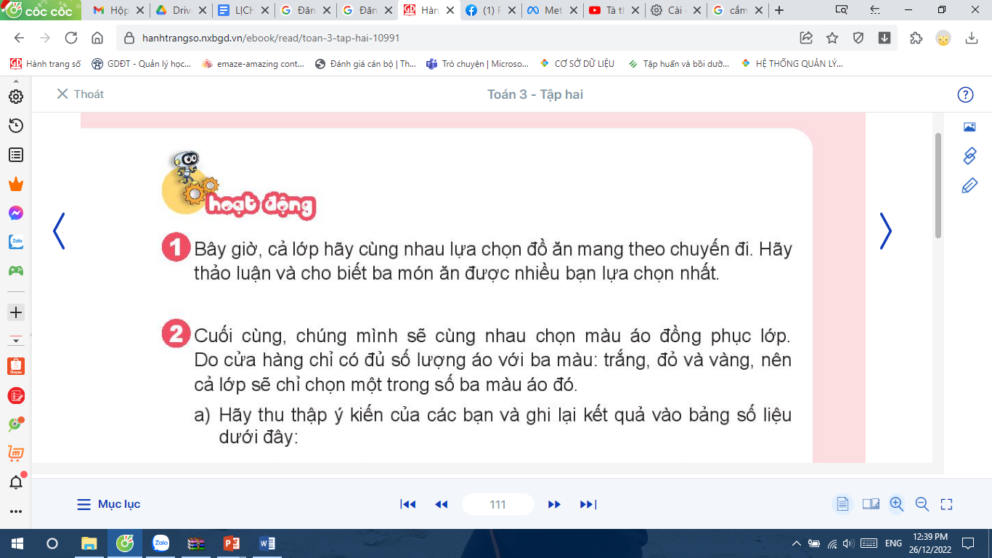


Slide 4
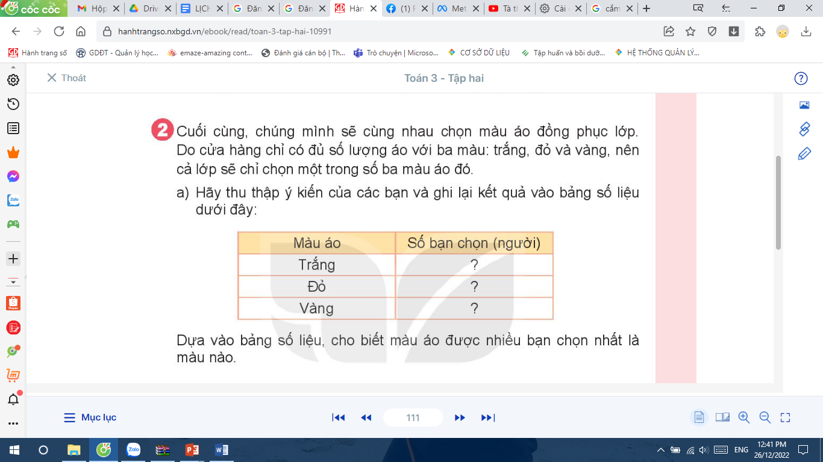

Slide 5
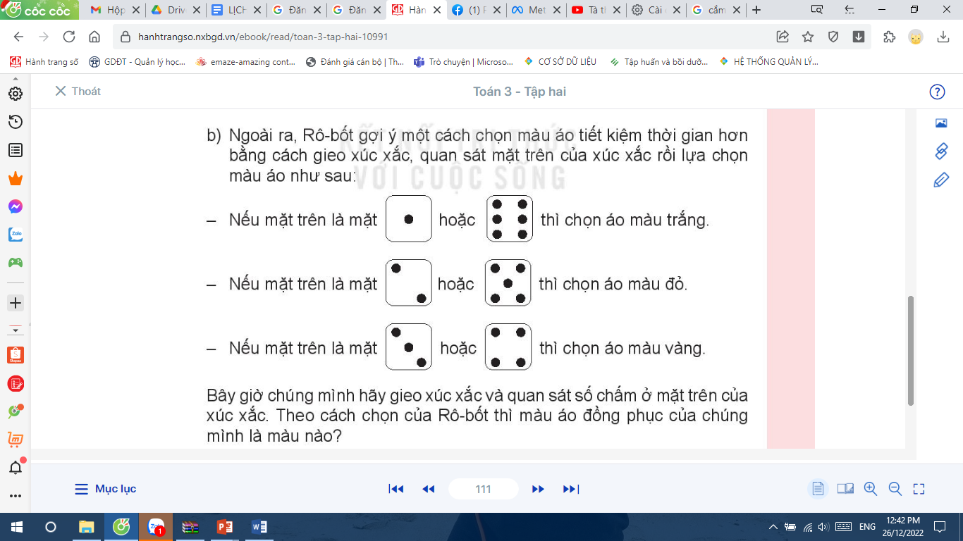

Slide 6
Chào tạm biệt
và hẹn gặp lại

